Slide 1
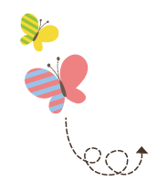
1111
Unit 1 Going to Beijing
五年级下册
Lesson 2 What Are You Doing?
WWW.PPT818.COM

Slide 2
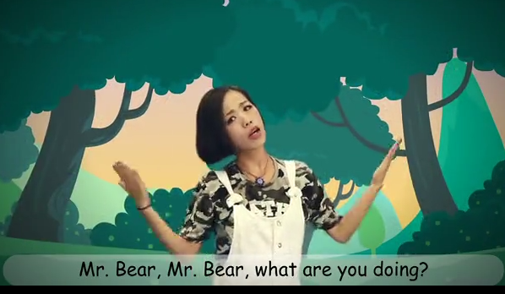

Slide 3
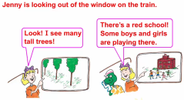
1. What do they see on the train?
Jenny is looking out of the window on the train.
Jenny: Look! I see many tall trees！
Jenny: There’s a red school! Some boys and girls are playing there.
Danny is not looking out of the window. What is Danny looking at?
Danny: Look! I see a banana! I see dumplings!
Mrs. Li: Danny, please don’t point.
Danny: Sorry.

Slide 4
Jenny is looking out of the window on the train.
詹妮在火车上正往窗外看。
知识点 1
现在进行时的句子
主语+ be（am，is，are）+ 动词的现在分词+ 其他. be 动词要和主语在人称和数上保持一致。
结构：
I am reading a book. 我正在读书。
She is singing a song. 她正在唱歌。
They are flying kites. 他们正在放风筝。
例句：

Slide 5
主语在句首，am，is，are 跟在后，
现在分词跟着走，其他成分不可丢。
表示动作正进行，句中now 时间定。
变为一般疑问句，把be 提到句首去。
否定句式也简单，be 后只把not 添。
魔法记忆：
Look! Some birds __________ in the sky.
A. fly B. is flying C. are flying
典例
C

Slide 6
look out of 从……向外看
I am looking out of the door. 我正往门外看。
例句：
拓展
look out 还有另一含义：当心；小心，常放在句首用来提醒或警告，尤指有危险。
例句：Look out! The bus is coming.
小心！公共汽车来了。
on the train 在火车上
Li Ming is on the train.李明在火车上。
例句：

Slide 7
Look! I see many tall trees!
看！我看见很多高高的树！
知识点 2
look /lʊk/ v. 看；瞧[ 四会]
look at 看…… look like 看起来好像……
look after 照顾 look over 检查
短语：
see /siː/ v. 看见；明白；会见 [ 四会]
see a doctor 看医生 see you later 再见
短语：
sea 海
同音异形词记忆法：

Slide 8
魔法记忆：
一只bee（蜜蜂），躲进tree（树），没人see（看见）。
词语辨析：
see | 强调看的结 果，看到、看见。 | see sb./sth.看见某人/ 某物 | I see a black car. 我看见一辆黑色的小汽车。
look | 强调看的动 作，（盯着什 么东西）看。 | look at...看……，表示看什么东西 | Please look at me. 请看着我。

Slide 9
知识点 3
There’s a red school！ 有一所红色的学校！
这是There be... 句式，用来表达“有……”。
句式：
There + be 动词（not）+ 主语+ 其他.
陈述句结：
Be 动词+ there + 主语+ 其他？
疑问句结构：
Yes, there+ be 动词./No，there+ be 动词+not.
回答：
There isn’t any water in the cup. 杯子里没有水。
—Is there a book on the desk? 书桌上有本书吗？
—No, there isn’t. 不，没有。
例句：

Slide 10
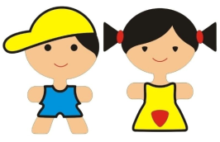
知识点 4
Some boys and girls are playing there.
一些男孩和女孩正在那里玩。
boy /bɔɪ/ n. 男孩[ 四会]
This boy is Tom. 这个男孩是汤姆。
例句：
toy 玩具 buy 买
形近词记忆法：
girl 女孩
对应词记忆法：
girl /ɡɜːl/ n. 女孩 [ 四会]
This girl is so beautiful. 这个女孩很漂亮。
例句：
魔法记忆：
boy 是男孩，girl 是女孩；children 孩子们很顽皮；
man 是男人，woman 是女人；people，people 是人们。

Slide 11
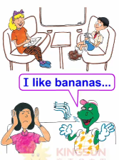
2. What are you doing?
Li Ming: Jenny, what are you doing now?
Jenny: I am drawing a picture. What are you doing?
Li Ming: I’m reading a book.
Jenny: Danny is singing a song to your mother.
Danny: I like bananas...
Mrs. Li: Danny, please don’t sing!

Slide 12
知识点 5
Jenny，what are you doing now?
詹妮，你现在正在干什么？
这是现在进行时的特殊疑问句句式
疑问词+ be (am, is, are) + 主语+ 动词的现在分词+ 其他？
句子结构：
—What is he doing now? 他现在正在干什么？
— He is swimming. 他正在游泳。
例句：
He is reading a book．（对画线部分提问）
________ is he _____________ ?
典例
What doing

Slide 13
now /naʊ/ adv. 现在
She is a beautiful girl now.
她现在是个漂亮的女孩子。
例句：
cow 奶牛 know 知道 how 怎样
形近词记忆法：
now and then 偶尔；时常 right now 马上
just now 刚才
短语：

Slide 14
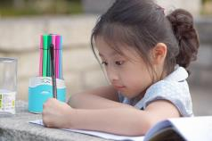
知识点 6
draw a picture 画画
Tom is drawing a picture. 汤姆正在画画。
例句：
draw pictures 画画
同义词组：
draw /drɔː/ v. 画
字母组合aw 发的是/ɔː/。
发音：
I like drawing a picture. 我喜欢画画。
例句：

Slide 15
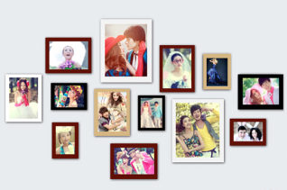
picture / pɪktʃə(r)/ n. 图画；照片
We are drawing some pictures.
我们正在画一些图画。
例句：
photo 照片
近义词：
take a picture 照相
短语：

Slide 16
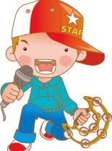
sing a song 唱歌
知识点 7
We like to sing a song.
我们喜欢唱歌。
例句：
sing songs 唱歌
同义词组：

Slide 17
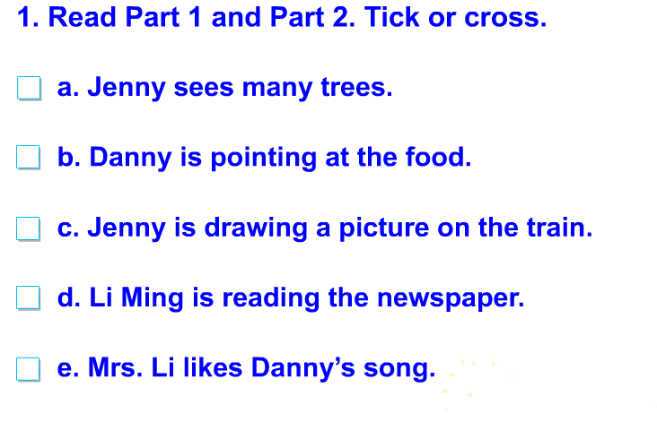
3. Let’s do it!
√
√
√
×
×

Slide 18
3. Let’s do it!

Slide 19
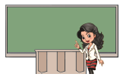
一、单项选择。
1. I want to __________ a doctor.
A. see B. look C. see at
2. Look __________the blackboard.
A. out B. at C. of
A
表示“看医生”用see a doctor。
点拨：
B

Slide 20
二、按要求完成句子。
1. Look out of the window.（改成否定句）
____________________________________________
2. The birds are singing in the tree. （改成否定句）
____________________________________________
Don’t look out of the window.
原句是一个肯定祈使句，变否定句时句首加Don’t。
点拨：
The birds are not singing in the tree.
点拨：
现在进行时肯定句变否定句时直接在be动词后面加not。

Slide 21
3. She dances.（用now 改为现在进行时）
____________________________________________
She is dancing now.
点拨：
现在进行时的结构为“主语＋be(am，is，are)＋动词的现在分词＋其他．”，be动词要和主语在人称和数上保持一致。

Slide 22
三、选择合适的短语并用其适当形式填空。
1. Jenny is __________ of t he window.
2. I’m ______________in the library.
3. I want ________________with the crayons.
4. Don’t _____________in the cinema.
5. What is Daming ______________?
look out
look at
draw a picture
sing a song
read a book
looking out
reading a book
to draw a picture
sing a song
looking at

Slide 23
本节课我们学习了以下知识，请同学们一定加强巩固，以便能和同学们进行灵活交流哦！
重点词汇：look, see, boy, girl, now, draw, picture
重点短语：look out of, on the train, draw a picture, sing a song
重点句式：Jenny is looking out of the window on the train.
Look! I see many tall trees!
There’s a red school!
Some boys and girls are playing there.
Jenny, what are you doing now?

Slide 24
1 熟记本节课所学的句型、短语和单词，必须会听、说、读、写。
2 将What do they see on the train?的对话朗读流利。
3 完成配套的课后作业。

